Slide 1
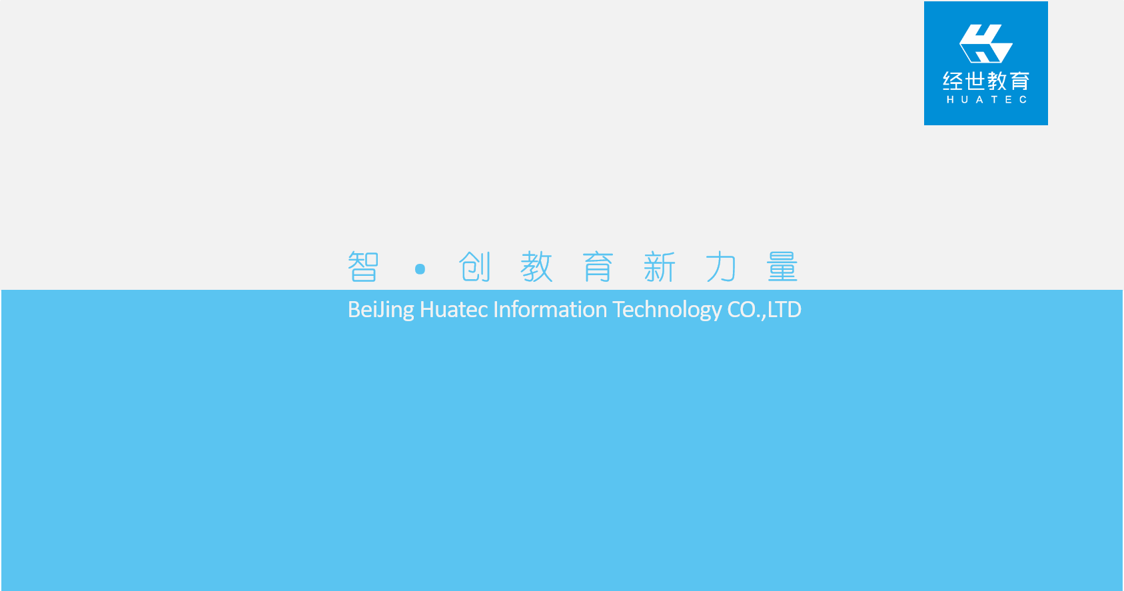

Slide 2
LTE/无/线/网/络/优/化
项目五 经典案例学习

Slide 3
学习目标
1
掌握经典案例处理方法

Slide 4
目 录
一、经典案例的排障过程

Slide 5
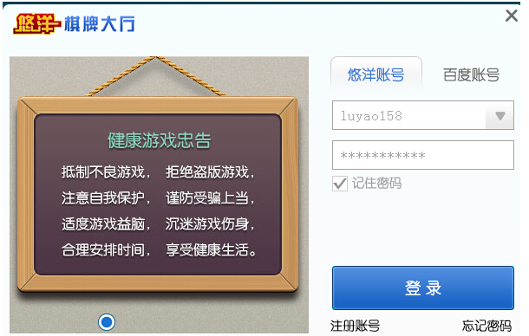
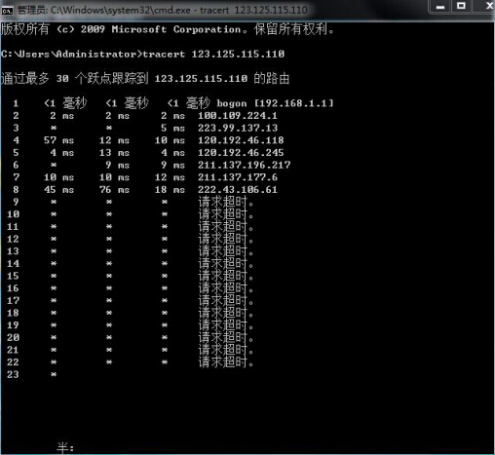
案例1：滨州家客用户反映悠扬棋牌游戏无法登陆的处理案例
1
问题现象
4
解决措施
滨州家客用户反映客户端游戏《悠洋棋牌》无法登陆，经测试也无法注册。
由于三方出口路由不同导致，发省铁通调整三方出口后，可正常打开。
2
影响范围
滨州无棣县滨海大学一游戏爱好者用户。
经验总结
5
3
根本原因
客户端游戏打不开的处理方法：
准确抓取客户端登陆页面的服务器地址，有时候和游戏服务器地址不一样，根据路由走向调整一般即可恢复，不需要进行加速。
1、现场测速、测光正常，打开网页、视频均正常。
2、用IP雷达软件抓取登陆游戏页面服务器地址是：123.125.115.120 ，trace路由走三方出口。

Slide 6
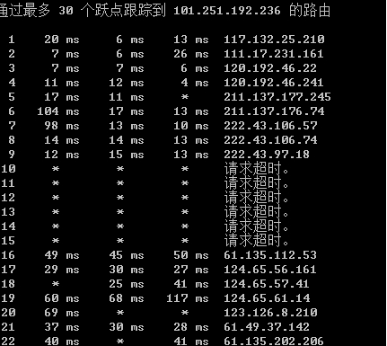
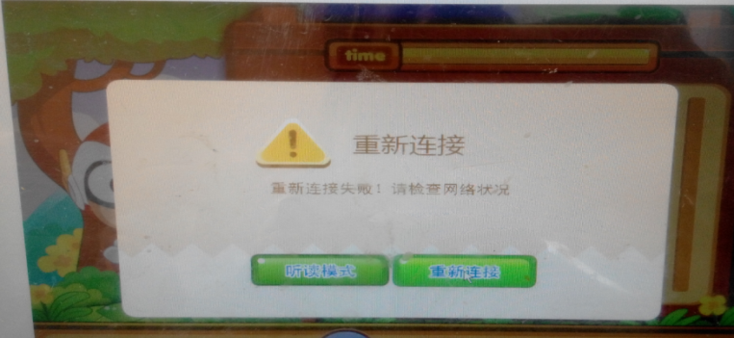
案例2：滨州家客用户反映网页中录音模块无法使用的案例
1
问题现象
3
解决措施
滨州某家客用户反映学习网站www.17zuoye.com中的录音功能无法使用，其它模块使用正常。现场测速正常，打开其他网页、视频等网页加载均正常。
使用集团专线测试发现情况较稳定，将地址调到集团出口后，可正常使用。
2
根本原因
4
经验总结
用家客线测试录音模块确实无法使用，电信、联通线使用正常。准确抓取的录音模块的地址是101.251.192.236,经trace路由走铁通。联系铁通多次调整路由后，使用情况仍不稳定，时好时坏。
对于网页中部分功能模块打不开的故障，首先排除终端设置、安全设置等非网络问题后，最重要的是需要准确抓取模块对应的服务器地址，再进一步分析，多次调整路由后故障未恢复，需尝试其它办法。

Slide 7
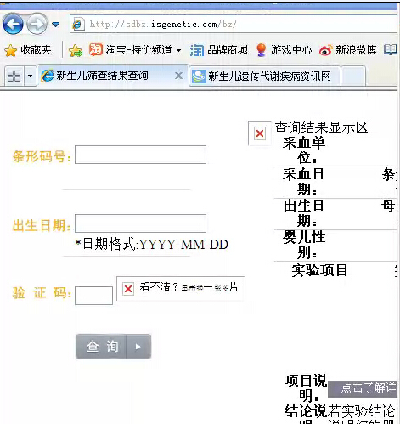
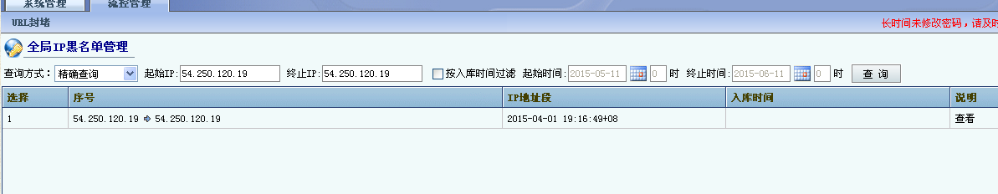
案例3：滨州家客用户反映某网页无法正常访问的案例
1
问题现象
解决措施
3
滨州家客用户反映域名：sdbz.isgenetic.com（滨州新生儿疾病筛查中心）无法打开，打开其他网页、视频均正常。
经集团公司确认，由于涉黄域名：bbs.haobi.ml恶意指向IP：54.250.120.19导致此网页被误封，解封后可正常使用。
2
根本原因
4
经验总结
用电信、联通线打开网页，可正常访问，用移动专线、4G、家客线均无法打开。登陆封堵系统查询，此网站域名:sdbz.isgenetic.com 暂不在集团屏蔽列表，但对应IP：54.250.120.19在集团屏蔽列表。
一般只有涉及黄赌毒等不良信息的网页才会被封堵，对于一些无不良信息的网页，会由于域名恶意指向网页IP而导致误封堵，一般误封堵网站均是IP封堵。

Slide 8
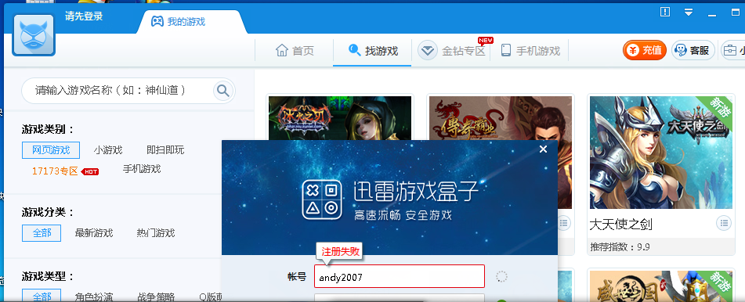
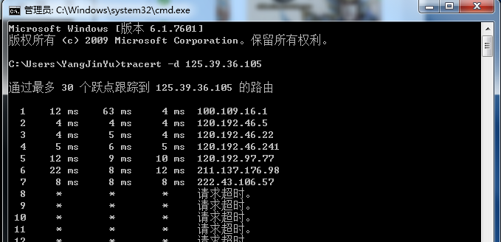
案例4：滨州家客用户反映迅雷游戏盒子无法注册和登陆的案例
1
问题现象
解决措施
3
滨州某家客用户反映使用客户端迅雷游戏盒子无法注册、也无法登陆。
确认是客户端服务器地址的互联互通问题，由于三方出口不稳定，经调整路由后可正常使用游戏。
2
根本原因
4
经验总结
1、使用联通线打开游戏盒子和正常注册和登陆。
2、现场测速、测光正常，打开其它网页、视频使用均正常。
3、抓取服务器地址是：125.39.36.105，属于联通地址，tracert路由走三方出口地址222.43.106.57后不通。
游戏问题一般分为两种，一种是游戏卡顿，另一种是游戏无法登陆和注册。
对于无法登陆和注册的，多数是由于路由不通引起，可进行路由调整。

Slide 9
案例5：滨州家客用户反映网速慢的处理案例
1
问题现象
4
解决措施
滨州家客用户反映使用移动宽带全天时间段上网打开任何网站、视频都慢、卡顿，晚上尤其严重，用和TV看直播缓冲时间长、卡顿，点播无法观看。
1、摘掉路由器将光猫直连电脑测试，网页打开显示全面，视频播放无卡顿。
2、连接路由器测试电脑，网页、视频打开均正常，和TV直播换台时缓冲时间较长。
3、将机顶盒与路由器有线连接后，看直播有好转但是点播无法观看，恢复机顶盒出厂设置后可正常观看。
2
影响范围
目前仅影响此用户使用， 不满意回访中用户反映网速慢，卡顿较普遍，影响网慢的因素很多，需要根据具体现象确定原因。
5
经验总结
根本原因
一般用户反映网速慢，打开所有网站、视频都很慢，在测速、测光正常的情况下，多数是路由器原因导致，主要有：
1、路由器长时间使用，温度过高，性能变差导致。
2、通过路由器连接多个终端同时使用，导致。
3、路由器隔墙使用，信号强度变弱导致。
3
1、现场测速、测光均正常。
2、现场查看用户路由器与电脑放置在卧室，和TV在客厅通过无线连接路由器，距离较远，有墙阻挡，信号较弱是造成和TV直播缓冲时间较长的主要因素。

Slide 10
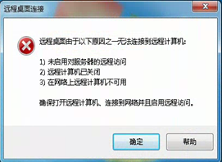
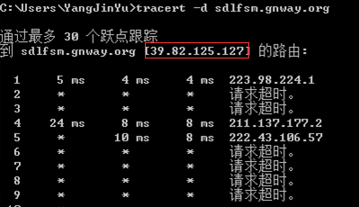
案例6：滨州家客用户反映远程登录无法访问的处理案例
1
问题现象
4
解决措施
滨州家客用户反映远程无法登录sdlfsm.gnway.org:4430
多次调整三方出口后家客测试线可正常访问，但用户仍无法访问，第二天用户称可正常访问，确认发现服务器地址更换为39.82.125.127。由于用户侧服务器地址不固定，将无法访问的地址112.232.20.0调至集团出口，保证可正常访问此服务器地址，问题得到解决。
2
影响范围
滨州滨城区迪斯尼专卖店的宽带用户
3
根本原因
5
经验总结
远程登录无法正常访问的情况：
1.需准确确认远程登录的服务器地址是否有多个。
2.根据路由走向结合集团专线或4G网对比分析，确定真正无法访问原因。
1、现场测速、测光正常，打开网页、视频均正常。
2、解析sdlfsm.gnway.org:4430对应的服务器地址是：112.232.20.0，trace路由走三方出口。

Slide 11
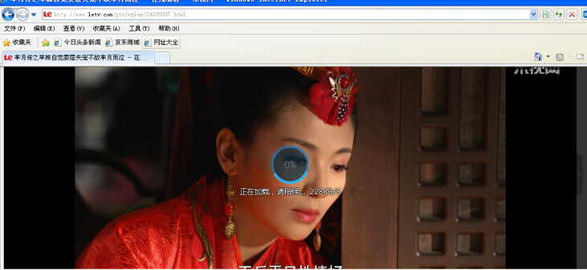
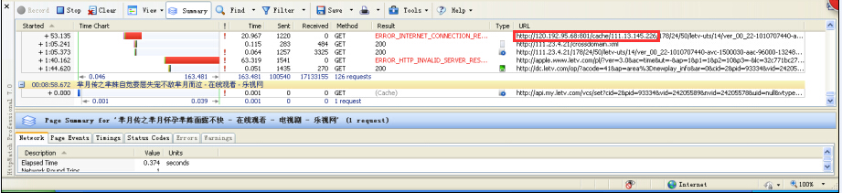
案例7：滨州家客用户反映乐视视频卡顿的处理案例
1
问题现象
4
解决措施
滨州家客用户反映使用乐视视频观看芈月传等视频，经常出现卡顿现象，导致无法正常观看。
经省公司确认为网站侧资源满导致，网站侧扩容后，仍有用户反映还是无法观看，经再次查证确认属于省公司服务器问题，解决后观看效果较之前有明显改善。
2
影响范围
滨州家客所有使用乐视视频的用户。
经验总结
5
3
根本原因
乐视视频处理难点：
1.由于视频源调度的地址不同，无法具体确认问题视频源服务器地址。
2. 问题原因查找难度大，较难确认真正故障原因。
1、现场测速、测光正常，打开网页、视频均正常。
2、用httpwatch软件抓取登陆视频服务器地址发
现每段视频源调取的地址不一样，但均包含在省公司IDC地址段：223.99.224.0/19、218.201.166.0/23、120.192.80.0/20 、120.192.77.0/23。

Slide 12
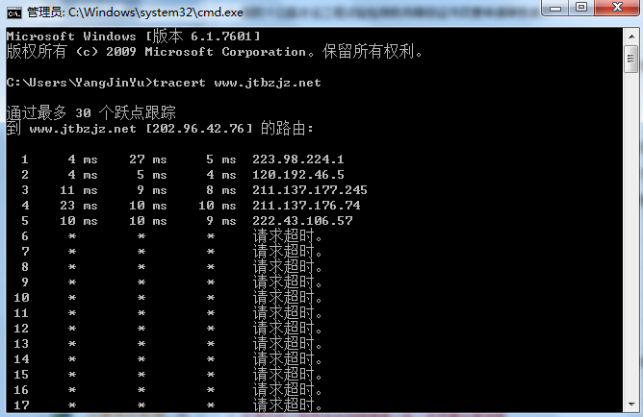
案例8：工程质量监督局网站部分信息无法显示的处理案例
1
问题现象
解决措施
3
3月9日滨州某家客用户反映交通部工程质量监督局网站可打开网站首页，但是输入用户名和密码后无法查看报表信息。
将网站的网址加载到Internet选项安全列表的可信任站点中，报表信息可查看，网页可正常使用。
2
原因分析
1、现场测速正常，DNS设置正常，打开其他网页、视频等网页加载均正常。
2、清理浏览器本地缓存的临时文件和COOKIE，关闭浏览器重新登录，测试故障仍未恢复。
3、ping和tracert网页服务器地址发现走铁通，调整路由后故障仍未恢复。
4
经验总结
对于此类网页打不开的故障，由于一些网站，尤其政府类网站对安全性要求很高，访问时会限制网站中某些内容的访问，可首先尝试将网址域名加入到Internet选项中的可信任站点列表中。

Slide 13
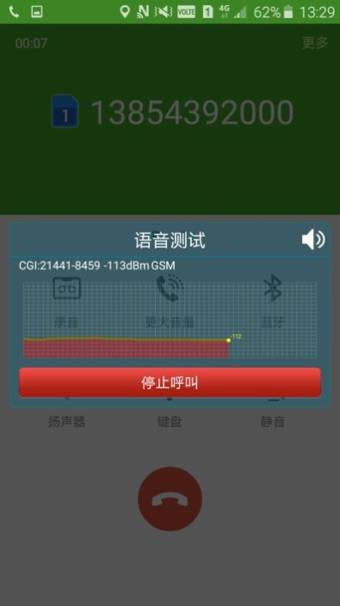
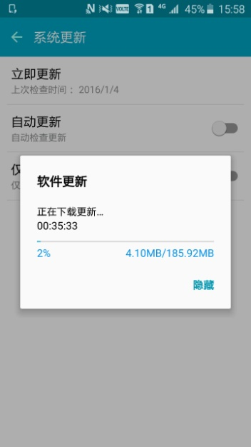
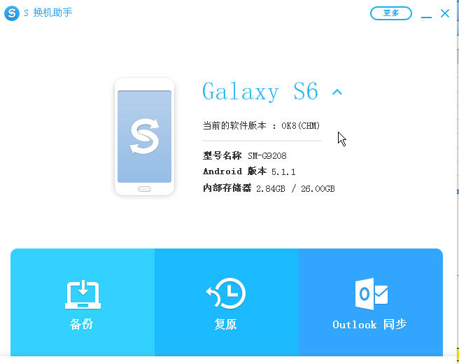
案例9：三星S6基带版本低造成VOLTE通话异常问题
【问题描述】：
支持VOLTE功能的三星S6使用VOLTE号码拨打非VOLTE终端通话正常，在将被叫号码开通VOLTE功能后仍使用非VOLTE终端，出现通话20秒立即挂断的现象，并且在弱覆盖区域无法启动esrvcc功能至GSM网络，只能在VOLTE下通话，会出现通话质量差甚至掉话等现象。
【问题分析】：
1、对问题终端更换测试号码无效，问题仍然存在。
2、将原来的号码更换终端后无类似问题。
基于以上两点判断为终端问题。
【处理措施】：
对存在问题的S6终端进行版本升级，在设定—关于手机—系统更新中操作，只能使用WLAN网络对终端进行升级，且服务器不稳定。三星客服中心建议采用Smartswitch工具（见右下图，三星移机助手，可在三星官网下载）进行升级。

Slide 14
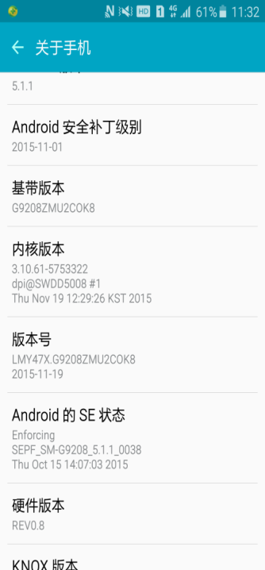
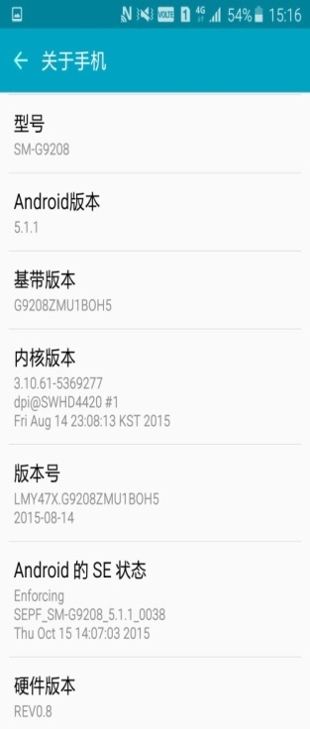
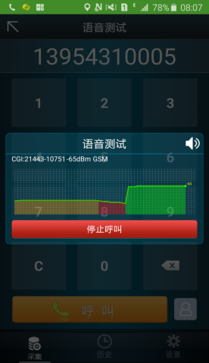
案例9：三星S6基带版本低造成VOLTE通话异常问题
【处理措施】：
升级前后的基带版本对比如下：左图为升级后的版本（2015-11-19，volte功能开启后显示HD），右图为升级前的版本（2015-08-14，volte功能开启后显示volte）
效果验证：
升级完成对问题终端按照前期的方案的进行拨打测试，VOLTE通话正常，eSrvcc功能也正常，由此判断为终端基带版本低造成的VOLTE通话异常问题。如下图所示，在LTE信号强度低于-110dbm后可正常切换至GSM小区。

Slide 15
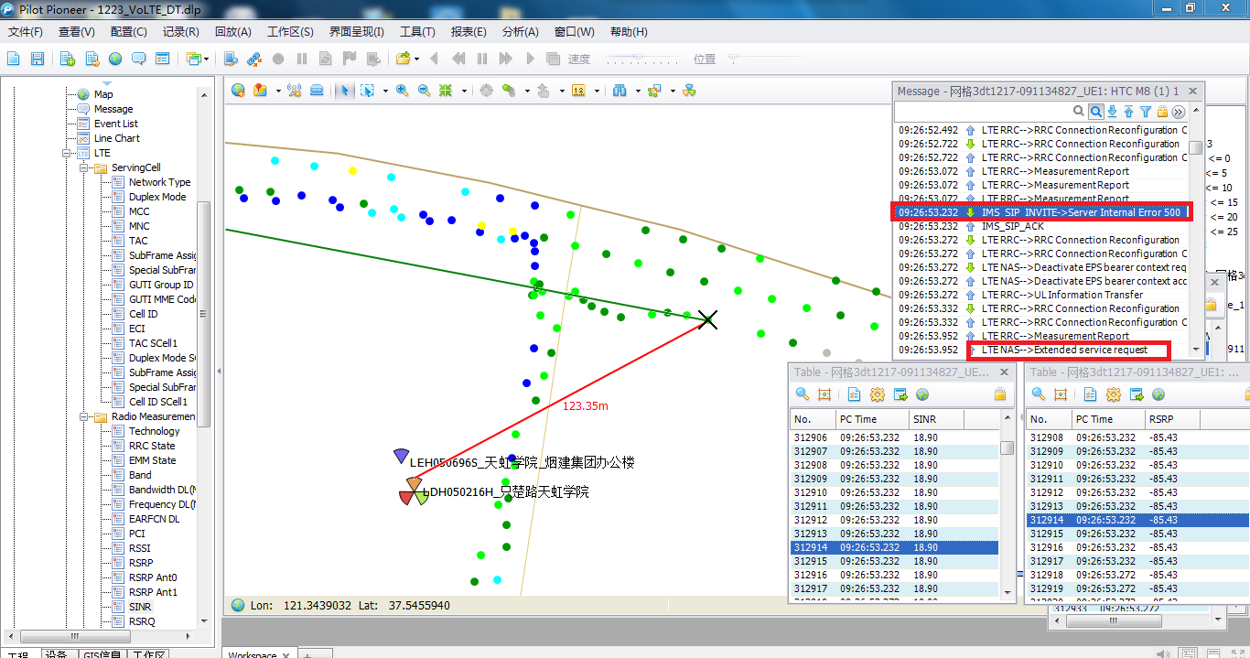
案例10：无线-烟台 服务器内部错误导致终端异常挂机
【问题描述】：
烟台对网格3进行VoLTE拉网测试过程中，测试车辆从楚凤二街驶进只楚路后，沿只楚路由西向东行驶时，出现一次异常挂机。
【问题分析】：
通过无线侧信令回放发现，终端在起呼时上发SIP INVITE信令后，收到SIP INVITE ->Server Internal Error 500 消息提示服务器内部错误，随后终端异常挂机，并在接下来的呼叫中上发Extended service request 进行CSFB通话。
【拟解决思路】：
当天测试时，在起始路段测试中，核心网侧暂时未能对核心网侧信令进行跟踪，随后网格3测试完成后，重新对该路段进行测试时，再未出现异常挂机。烟台拟在后期测试中，通过对该路段进行大量重复测试，并协调核心网共同进行信令跟踪，争取对问题点进行复现，以实现对问题的跟踪定位及解决。

Slide 16
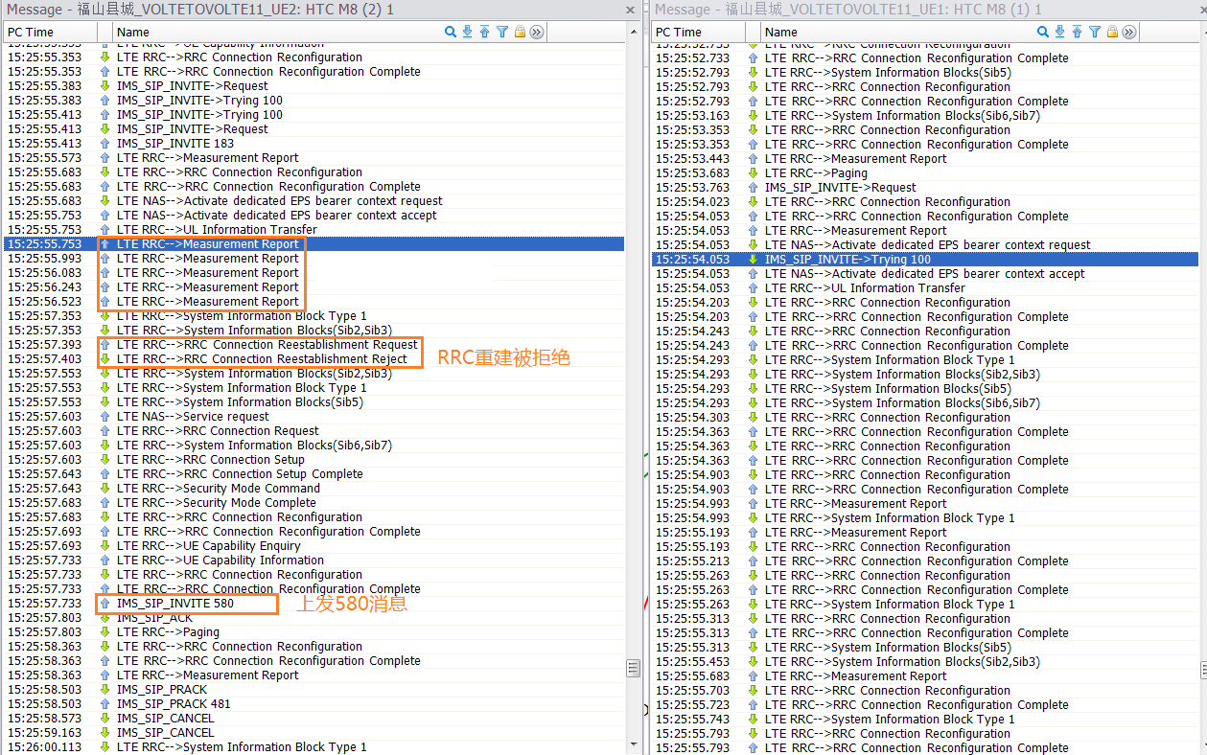
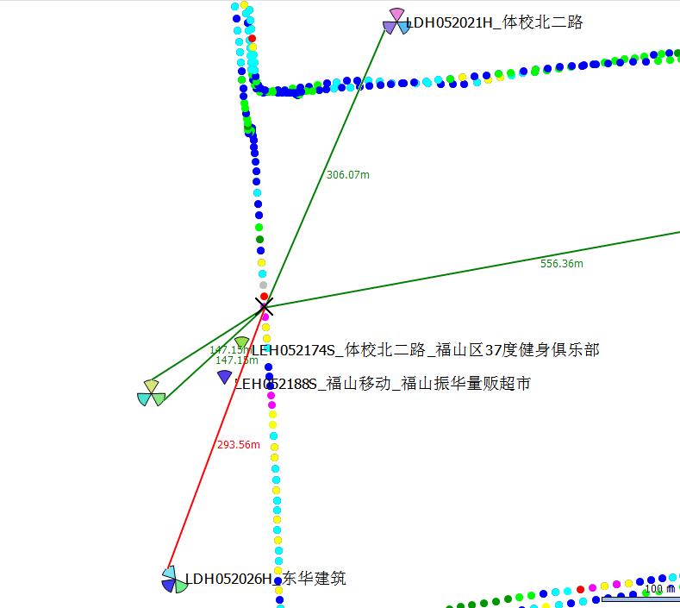
案例11：无线-烟台 邻区漏配导致VoLTE未接通
【问题描述】：
烟台对福山县城进行VoLTE拉网测试过程中，当测试车辆沿福山福海路南北行驶至福海路与同福街交界附近时产生一次未接通。主叫在QCI 1建立完成之后发起切换，终端连发了5次测量报告后发起RRC重建，重建失败，导致呼叫失败。
【问题分析】：
测试车辆沿福海路由南向北行驶时， UE占用LDH0520261H1_东华建筑。随着向北信号逐渐减弱，UE上发测量报告，显示该路段LDH0520213H1_体校北二路主覆盖信号较好，但却未进行切换，后台核查参数发现，服务小区东华建筑1小区没有添加体校北二路3小区邻区关系。
问题原因：服务小区东华建筑1小区没有添加体校北二路3小区邻区关系
【问题解决】：
添加LDH0520261H1_东华建筑与LDH0520213H1_体校北二路邻区关系。

Slide 17
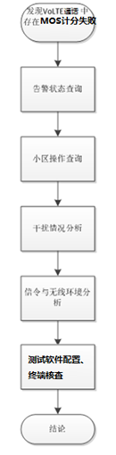
案例12：无线-淄博 鼎力软件VolTE测试MOS计分失败分析
【问题描述】：
淄博移动公司测试人员在11月16号在张店技师学院2#教学楼附近进行VOLTE分场景化测试，测试软件在进行MOS测试时发生POLQA Calc Failed，具体涉及站点信息如下：
站型 | SITE | 版本
宏站 | LDH030707H_张店技师学院 | V1R10C10SPC150
宏站 | LDH030001H_张店公司总部 | V1R10C10SPC150
宏站 | LDH030195R_张店北西六路17号市体育场西 | V1R10C10SPC150
核查该路段周边站点状态正常无故障告警，小区状态正常、无干扰，核查各项VOLTE开关也无异常，对客户终端进行检查亦无异常。对该路段进行现场测试排查，发现该测试地点无线环境好，RSRP在-91.31dBm左右，SINR值在9.6左右，UE能够进行呼叫并能接通，但鼎力测试软件MOS测试无法进行MOS计分，怀疑为测试软件配置问题，对该软件进行LICENSE升级后问题解决。具体问题处理流程如右图：
【问题分析】：
由于VOLTE尚未试商用，问题在最近才开始出现，而问题区域近期未进行网络操作及RF优化调整，且问题点位于高校，用户较多，之前测试无异常，所以怀疑此问题由软件或终端问题引起，针对这一个方向对问题区域进行现场测试及问题定位。
覆盖测试
现场信号测试服务小区LDH0307073H1_张店技师学院RSRP为-91.31dBm左右，SINR在9.6左右，无线环境较好。
VOLTE拨打测试
测试设备：1）MS1：HUAWEI Mate7，版本Jazz-TL20V100R001C01B011
2）MS2：HUAWEI Mate7，版本Jazz-TL20V100R001C01B011
3）Pilot Pioneer9.6.0.0710
4）测试PC，USB口3个，需连接GPS,2部手机
测试情况：两款终端VOLTE被叫均能接通，主、被叫无掉话。
测试分析：对VOLTE测试的信令进行分析，发现信令无异常，事件中出现POLQA Calc Failed，同时无线环境较好，RSRP为-91.31dBm， SINR值为9.6。

Slide 18
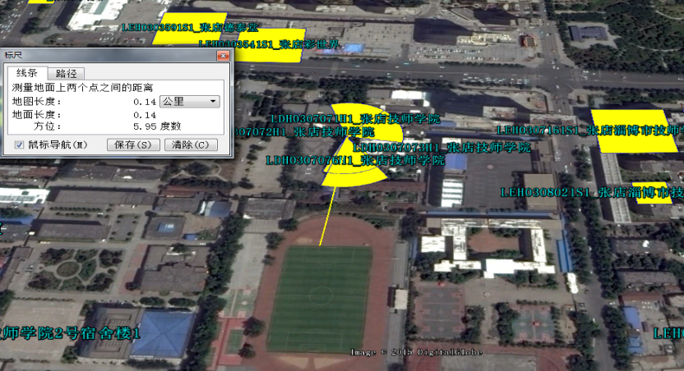
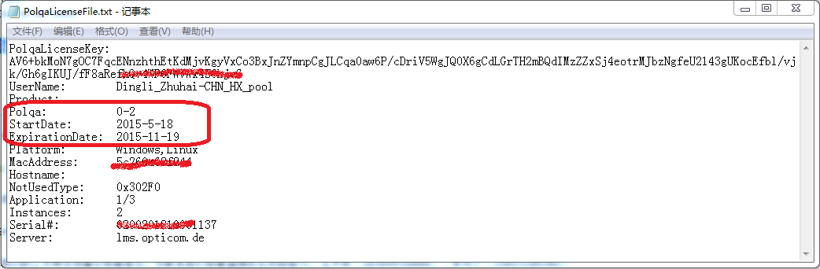
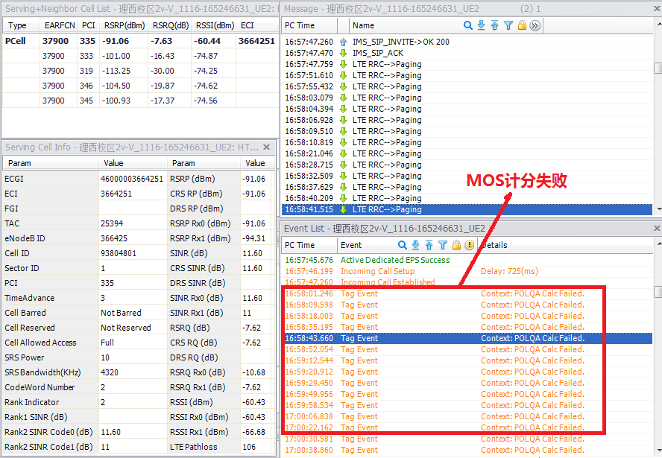
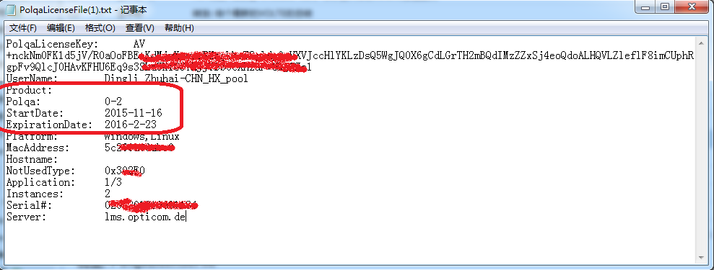
案例12：无线-淄博 鼎力软件VolTE测试MOS计分失败分析
【问题分析】：
经查，问题区域站点无告警、各类VOLTE开关均打开，门限配置正常。更换测试地点后问题依然存在。
怀疑为终端问题，将测试终端由华为MATE7更换为HTC M8后问题依然存在。
怀疑为测试电脑问题，更换测试电脑后后问题依然存在。
怀疑为测试软件问题，将测试软件重新安装后问题依然存在。
进一步查看测试软件LICENSE文件获知，测试软件LICENSE到期需延期。
经与软件厂家沟通获知测试软件LICENSE已到期，需更换LICENSE文件。

Slide 19
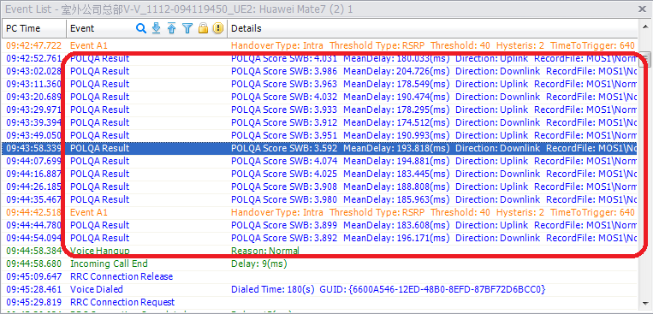
案例12：无线-淄博 鼎力软件VolTE测试MOS计分失败分析
【问题分析】：
将安装目录下PESQ文件夹内过期的LICENSE文件替换掉后，问题解决，MOS测试能够正常进行。
【问题总结】：
VOLTE MOS测试涉及方面较多，包括核心网、ENODEB、测试软件、测试终端等等，测试前应确认测试软件在有效期内、测试终端各类端口均已打开，ENODEB无告警，各类开关、门限正常等。

Slide 20
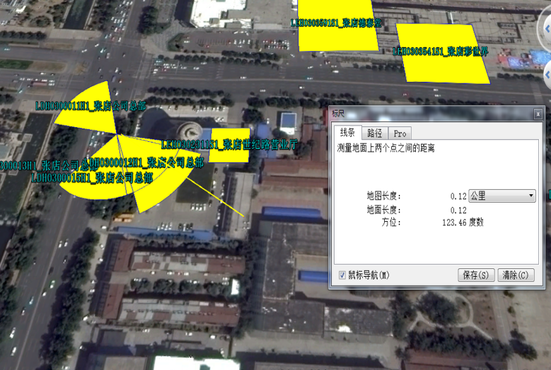
案例13：无线-淄博 测试终端华为MATE7、HTC M8测试对比报告
【测试总体情况】：
【测试场景】：
测试日期
2015年12月17日
测试设备
测试软件（包括版本）：
Pilot Pioneer9.6
测试硬件：
HTC M8*2，笔记本电脑*1，GPS*1，USB HUB*1，MOS BOX*1，华为 Mate7*2
测试方式
在同一地点覆盖良好的情况下测试终端分别采用华为 Mate7、HTC M8使用polqa SWB算法做VOLTE语音拨打测试业务。
测试位置距离基站约120米，主被叫均采用VOLTE模式
测试终端型号 | RSRP | SINR | 呼叫建立时延 | 呼叫次数 | 接通次数 | 接通率 | 掉话率 | 平均MOS值 | MOS3.0以上占比 | MOS3.5以上占比
MATE7 | -83.27 | 11.11 | 2.94 | 5 | 5 | 100% | 0 | 4.21 | 98.10% | 95.24%
HTC M8 | -88.70 | 11.12 | 2.80 | 5 | 5 | 100% | 0 | 4.07 | 100.00% | 99.05%
【结果分析】：
经过对在同一地点无线环境良好的情况下测试终端分别采用华为MATE7、HTC M8做MOS对比测试，在不考虑天气、温度等自然因素引起的误差及无线环境波动情况下，主、被叫使用polqa SWB算法测试终端MATE7较HTC M8平均MOS值高0.2，呼叫建立时延较HTC高0.1s左右，但MOS 3.5以上占比较HTC M8低4个百分点，即MATE7波动性较大，稳定性较HTC M8低。建议后期测试尽量使用HTC M8。但是由于测试时间的紧迫性，一次测试结果未必能说明问题。后续将继续做跟踪对比测试。

Slide 21
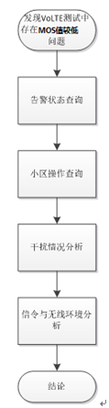
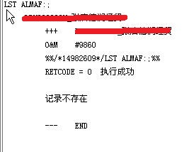
案例14：无线-淄博 VoLTE测试中由于上行干扰导致MOS值低问题分析
【问题描述】：
在VoLTE CQT测试过程中，在某大型场所发现VoLTE通话MOS值较低，双VOLTE方式进行CQT测试，MOS3.0以上占比30.77%，MOS平均值为2.2。具体指标如下：
CQT点 | 测试类型 | 平均RSRP | 平均SINR | 覆盖率 | 平均MOS值 | MOS（MOS3.0以上占比polqa算法）
火车站售票厅 | 双VOLTE | -67.46 | 38.30 | 100.00% | 2.200 | 30.77%
对信令进行分析，发现出现信令无异常。要对此次事件进行分析，需观察VoLTE过程中的SIP消息、信令、事件等对此次异常释放进行分析。
测试软件及工具描述：
1） MS1：HUAWEI Mate7，版本Jazz-TL20V100R001C01B731
2） MS2：HUAWEI Mate7，版本Jazz-TL20V100R001C01B731
3） Pilot Pioneer9.6.106.0925
4）测试PC，USB HUB 1个，GPS 1个
【问题分析】：
2.1 告警状态查询
查询ERAB异常释放时所占据小区状态，发现无告警。

Slide 22
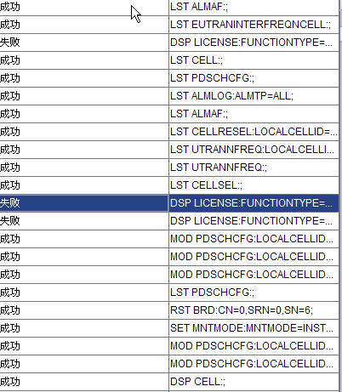
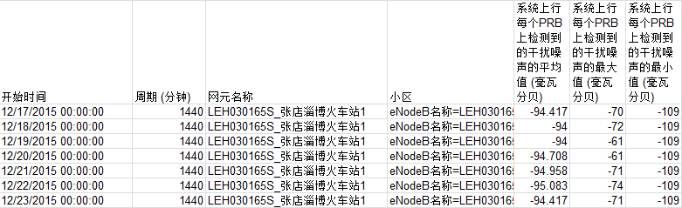
案例14：无线-淄博 VoLTE测试中由于上行干扰导致MOS值低问题分析
【结果分析】：
2.2 小区操作查询
查询异常释放时所占据站点的操作日志如下，发现并未进行特别操作。
2.3 干扰情况分析
对做定点测试发生MOS值差时所占据的小区干扰情况进行分析，发现该小区存在干扰，且较强烈。

Slide 23
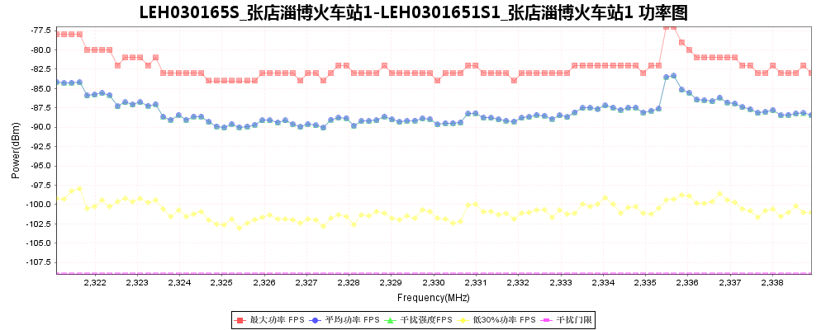
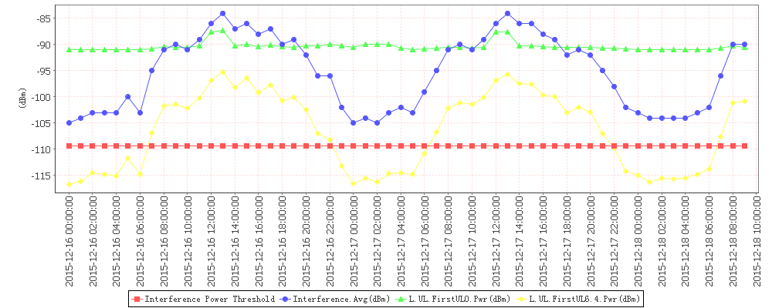
案例14：无线-淄博 VoLTE测试中由于上行干扰导致MOS值低问题分析
【结果分析】：
对火车站上行干扰进行检测知，该室分所有RB上长时间干扰较强，且不同RB上的干扰电平接近；提取该小区一键式日志导入华为PEAC平台进行分析，确认该干扰为非制式全频段系统外干扰。
检测结果如下：
Cell Name | 干扰类型 | 干扰强度(dBm) | 干扰密度(%) | 平均干扰功率(dBm) | 干扰程度 | 干扰状态 | 频带 | 下行频点
LEH0301651S1_张店淄博火车站1 | 非制式全频段系统外干扰 | -90.95 | 100.00 | -90.95 | Mid | NOK | 40 | 38950
【处理方法】：
1、使用TD-LTE专用扫频仪，进行扫频测试确定干扰源位置，与干扰源责任主体沟通，关闭干扰源。由于淄博现在无全频段扫频仪，无法定位干扰源。
2、将受干扰小区的频点38950更换为E2频点。

Slide 24
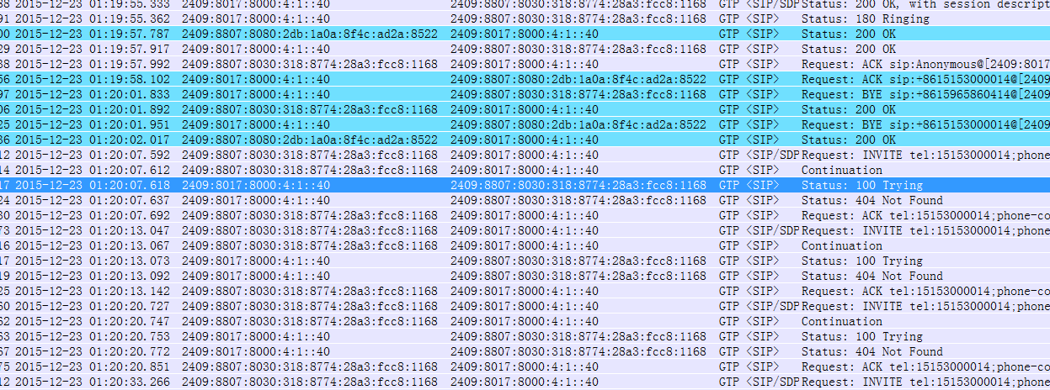
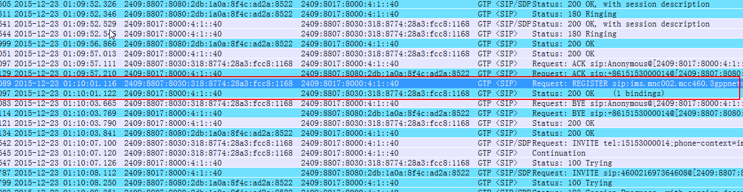
案例15：无线-菏泽 VOLTE用户拨打无法接通，IMS返回404案例
【问题描述】：
12月23日晚上在山东菏泽移动室分站点做VOLTE拨打测试，测试过程中连选出现多次出现网络返回404错误导致未接通。
【问题分析】：
分析基站侧抓包信令，终端在正常拨打VOLTE电话后，向核心网发送INVITE请求后，正常收到IMS返回的100 tring，随后十几毫秒后有返回404错误，每次未接通均是此种情况。详细问题截图如右图：
该问题基本定位为核心网IMS返回错误导致VOLTE未接通，需要IMS网络协助分析，将该反馈给核心网同事，经IMS网络同事分析，核心网注册有效期时间是60分钟，终端超过该时间未刷新注册导致IMS网络将该用户的注册信息删除，拨打VOLTE电话失败。
经过对抓取的60分钟内的信令分析，发现在1点10分终端已经刷新注册，并且IMS网络已经返回注册的200ok消息，也就是终端在上次刷新注册后50分已经重新发起刷新注册，IMS网络正常不应该删除该用户的注册信息，终端重新刷新注册时间如下图：
问题基本确认是IMS侧网络问题导致注册失效，经过检查SBC的配置发现SBC配置了一个定时器时间不正确，这个配置导致SBC在收到终端的刷新注册消息时拦截掉而不会转发给网络侧，由于这个配置导致了SBC和CSCF网元在用户注册流程上配合失误把用户从网络侧误踢掉。
【处理方法】：
更改SBC的定时器配置，具体配置项为termail expire interval time

Slide 25
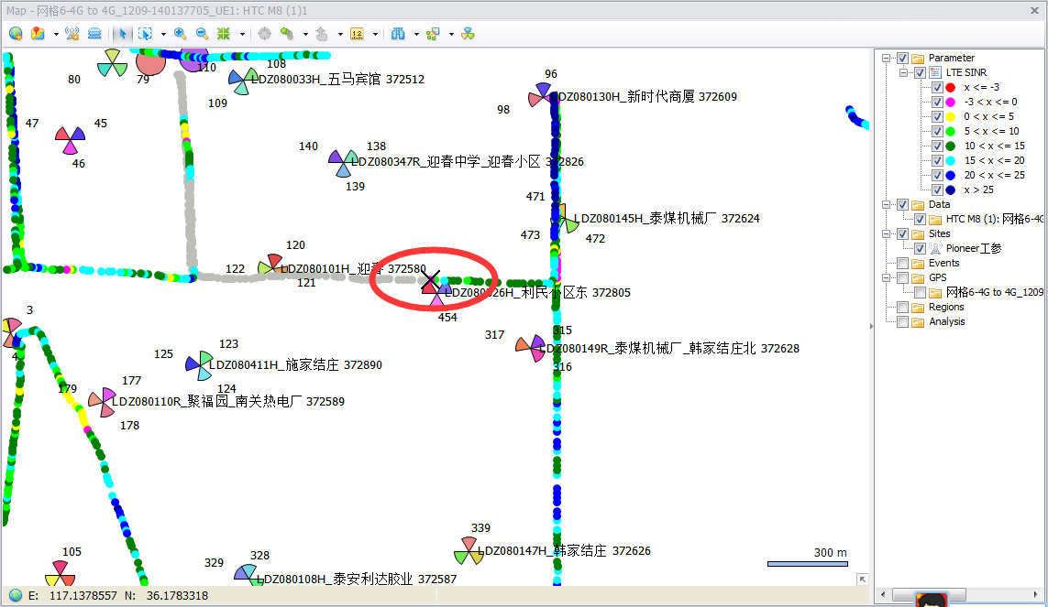
案例16：无线-泰安 503错误导致SIP流程失败转CSFB流程案例分析
【问题描述】：
流程图
进行泰安网格6的VoLTE拉网测试时，在利民小区东附近，主叫UE在VoLTE呼叫建立阶段，因503错误导致SIP流程失败，近而转CSFB进行呼叫建立，造成呼叫建立时延较大。如下图主叫UE的SINR轨迹图所示，发生位置为红色圆圈附近，该位置RSRP和SINR均能满足正常的呼叫条件。
VoLTE主叫SIP失败转CSFB
可能原因：无线覆盖环境差、后台参数配置错误、核心网和终端问题、UE内部错误、eNB打印异常
可能原因1：无线覆盖环境差？
是否为该原因？
Y
N
可能原因2：后台参数配置错误
是否为该原因？
Y
N
提供解决方案或整改建议
已经消除
Y
经验总结
结束

Slide 26
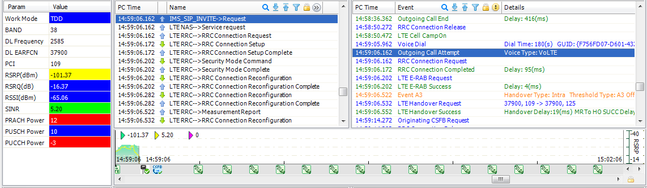
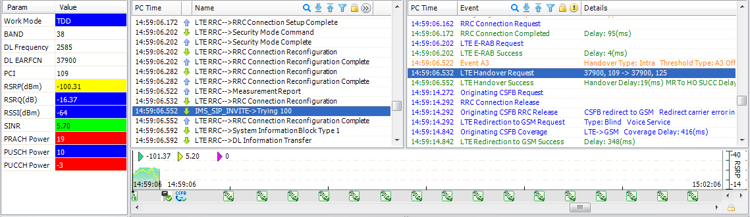
案例16：无线-泰安 503错误导致SIP流程失败转CSFB流程案例分析
【问题分析】：
VoLTE呼叫建立过程中SIP流程失败转CSFB与无线环境、后台参数配置错误、终端或核心网原因有关。之后对该位置进行复测，该位置附近LTE覆盖正常，SINR值良好，能够满足正常的VoLTE通话需求，后台检查LTE小区VoLTE参数设置正常。通过分析当时事件LOG，进一步查明原因。在下文中：符号↓标识下行信令，符号↑表示上行信令。
（1）主叫UE：14:59:02.162 ↑ LTE NAS-->Service request
时间：14:59:02.162，主叫UE向基站侧发送Service request消息，开始呼叫建立请求。
（2）主叫UE：14:59:06.522 ↓ IMS_SIP_INVITE->Trying 100
时间：14:59:06.522，基站侧下发Trying 100消息，主叫QCI=1的专用承载建立成功，E-RAB建立成功，至此为正常的VoLTE呼叫建立流程。

Slide 27
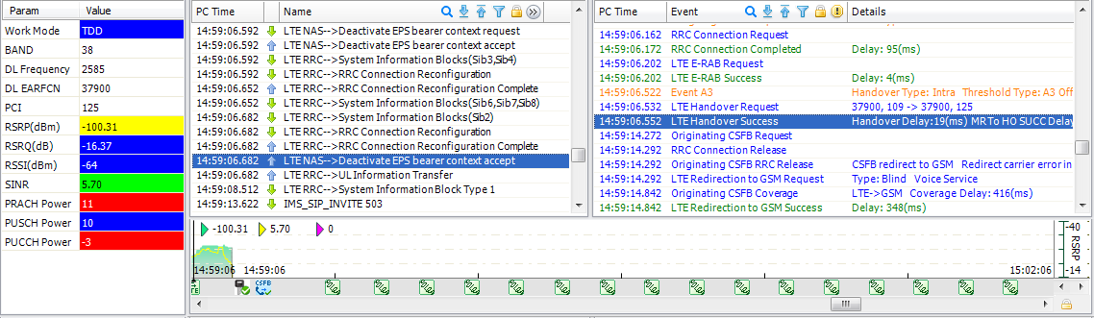
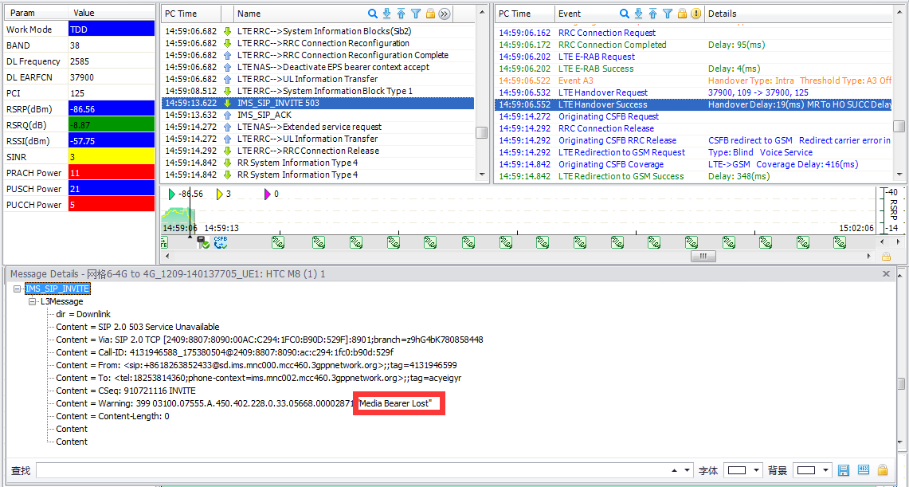
案例16：无线-泰安 503错误导致SIP流程失败转CSFB流程
【问题分析】：
（3）主叫UE：14:59:06.682 ↑ LTE NAS-->Deactivate EPS bearer context accept
主叫UE在时间：14:59:06.682，向基站侧发送专用承载修改成功的信令，在此表示向PCI=125的LTE小区切换成功。
（4）主叫UE：14:59:13.622 ↓ IMS_SIP_INVITE 503
时间：14:59:13.622，在主叫UE切换成功之后，基站侧向UE下发SIP 503错误，通过详细信令窗口可以看到原因值为：Media Bearer Lost。协议规定SERVICE_UNAVAILABLE(503)表示服务器由于负荷过载或者维护问题暂时无法处理发送请求。

Slide 28
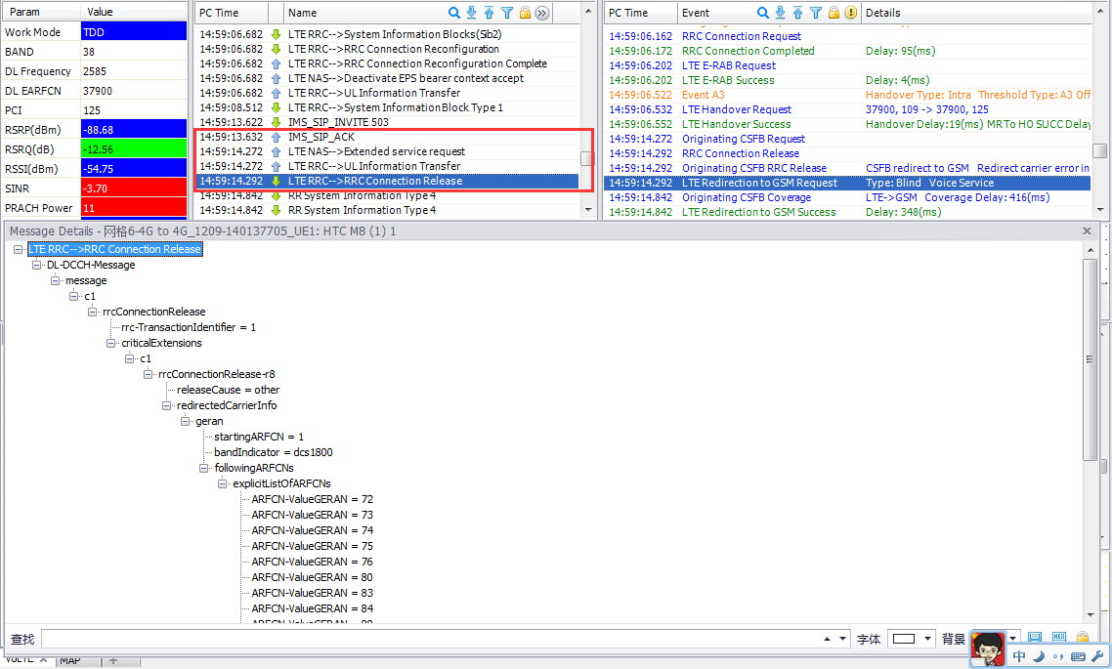
案例16：无线-泰安 503错误导致SIP流程失败转CSFB流程
【问题分析】：
（5）主叫UE：14:59:14.272 ↑ LTE NAS-->Extended service request
时间：14:59:14.272，主叫在确认收到503错误之后，进行外部服务请求，并在LTE RRC-->RRC Connection Release中携带GERAN频点信息，开始CSFB呼叫流程，至此造成接通时延较长。经核查PCI=125的LTE小区为：LDZ0804113H1_施家结庄，经核查该小区VoLTE参数均正常，此次事件非无线环境覆盖问题所致，可能和服务器或核心网问题有关。
【问题结论】：
在VoLTE呼叫建立过程中，如果出现了SIP流程失败转为CSFB接通的事件，在排除无线环境和参数配置原因之后，需要从信令上进一步分析原因。若为服务器或核心网问题，需核心网侧进一步进行分析和确认。

Slide 29
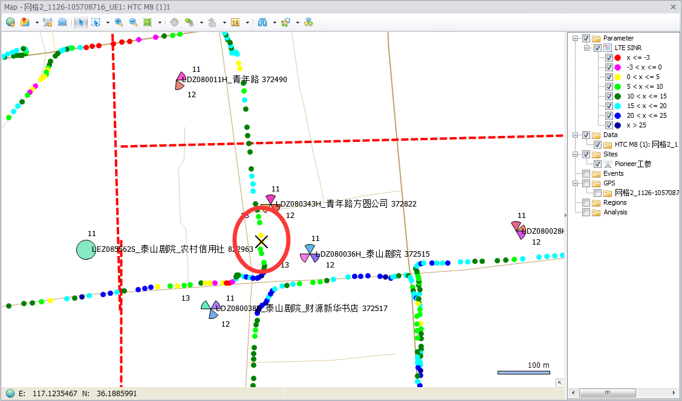
案例17：无线-泰安 青年路VoLTE呼叫建立失败（TAC位置更新）
【问题描述】：
流程图
对进行网格2的VoLTE拉网测试时，在青年路方圆公司附近，主叫UE在VoLTE呼叫建立阶段，因位置更新导致呼叫建立失败。如下图主叫UE的SINR轨迹图所示，发生位置为红色圆圈附近，红色虚线为TAC边界，该位置RSRP和SINR均能满足正常的呼叫条件。
VoLTE主叫SIP失败转CSFB
可能原因：无线覆盖环境差、后台参数配置错误、核心网和终端问题、UE内部错误、eNB打印异常
可能原因1：无线覆盖环境差？
是否为该原因？
Y
N
可能原因2：后台参数配置错误
是否为该原因？
Y
N
提供解决方案或整改建议
已经消除
Y
经验总结
结束

Slide 30
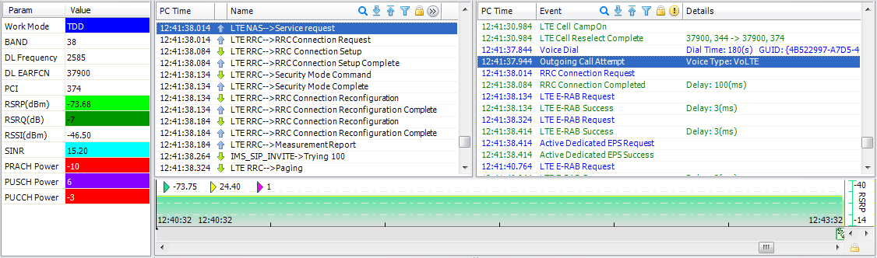
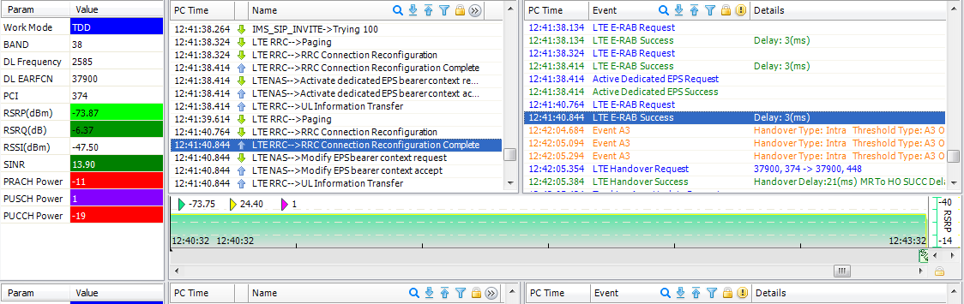
案例17：无线-泰安 青年路VoLTE呼叫建立失败（TAC位置更新）
【问题分析】：
VoLTE呼叫建立失败可能与无线环境、终端或核心网原因、TAC位置更新有关。之后对该位置进行复测，该位置附近LTE覆盖正常，SINR值良好，能够满足正常的VoLTE通话需求，后台检查LTE小区VoLTE参数设置正常，核心网核查正常。通过分析当时事件LOG，进一步查明原因。在下文中：符号↓标识下行信令，符号↑表示上行信令。
（1）主叫UE：12:41:37.944 ↑ LTE NAS-->Service request
时间：12:41:37.944，主叫UE向基站侧发送Service request消息，开始呼叫建立请求。
（2）主叫UE：12:41:40.844 ↑ LTE RRC-->RRC Connection Reconfiguration Complete
时间：12:41:40.844，基站侧下发Trying 100小时候，主叫QCI=1的专用承载建立成功，E-RAB建立成功，至此为正常的VoLTE呼叫建立流程。

Slide 31
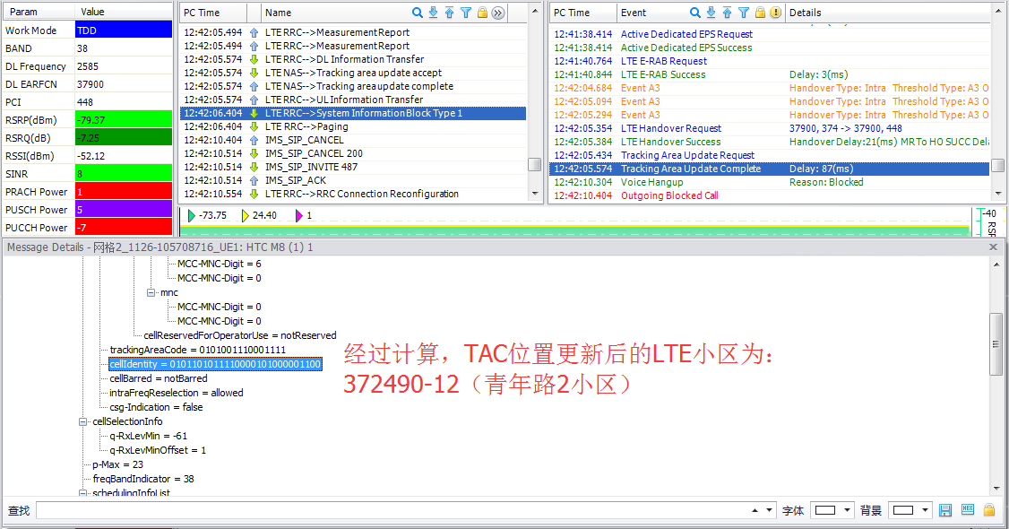
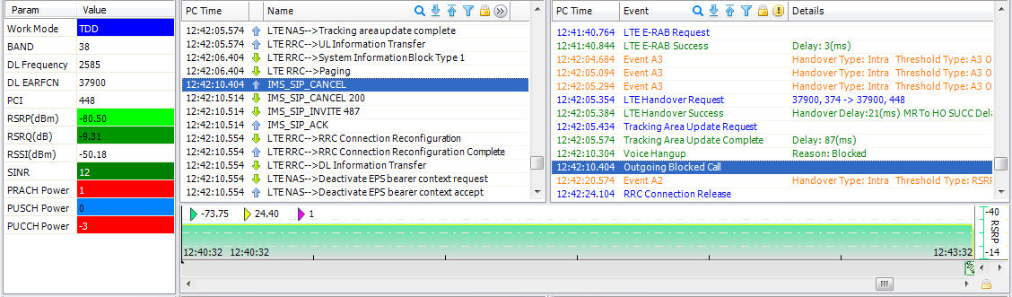
案例17：无线-泰安 青年路VoLTE呼叫建立失败（TAC位置更新）
【问题分析】：
（3）被叫UE：10:42:05.574 ↓ LTE RRC-->System Information Block Type 1
主叫UE在时间：10:42:05.574，进行位置更新，通过位置更信后基站侧下发的SIB1中的cellIdentity = 0101101011110000101000001100进行计算，该小区为372490-12，即青年路2小区，UE跨TAC进行了位置更新。
（4）被叫UE：12:42:10.404 ↑ IMS_SIP_CANCEL
时间：12:42:10.404，基站侧仍按照主叫UE位置更新之前的TA-List进行寻呼，但由于主叫UE进行了位置更新，导致寻呼失败，超时后主叫UE上发IMS_SIP_CANCEL，呼叫建立失败。

Slide 32
案例17：无线-泰安 青年路VoLTE呼叫建立失败（TAC位置更新）
【问题结论】：
在VoLTE呼叫建立过程中，如果出现了TAC位置更新，容易导致基站侧无法正常对UE进行寻呼，进而造成呼叫建立失败。因此在日常测试中，尽可能避免在TAC边界进行呼叫建立请求，提高呼叫建立成功率。

Slide 33
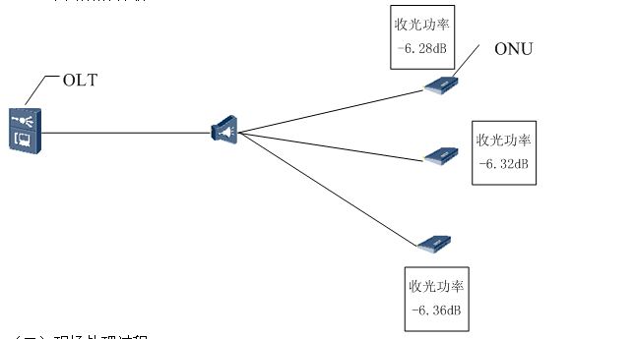
案例18：无线-临沂 光信号过强导致拔号错误678的故障处理
【问题描述】：
OLT的某PON囗下一共下挂4台ONU，开局后这个PON端囗下经常同时出现部分ONU或所有ONU下的所有用户出现拔号错误678，并且无法远程登录出现拔号错误678的ONU设备，也无法从OLTping通ONU。
【问题分析处理】：
（一）网络拓扑分析：
（二）现场处理过程：
1.由于不只一个ONU存在此问题，而是PON端囗下所有ONU都间歇性的出现此问题，排除单个ONU设备 的问题；
2.更换一个新的分光器后，故障依旧，排除分光器故障；
3.更换PON口，故障依旧，排除OLT PON端囗故障；
4.检查光路发现，每个ONU到此OLT之间的距离在1700m左右，在分光器主PON端囗测试收光为2dB左右 ，每个ONU端囗测试收光在-6.3dB左右。而ONU的PON囗收光范围在-8dB～-24dB之间。由于这几个 ONU的PON收光都超过-8dB，怀疑是光信号太强导致；
5.在OLT的主PON上增加一个5dB的光衰后，测试ONU的收光在-12dB左右。观察将近一周时间，用户使用始终稳定，故障恢复。
【问题总结】：
ONU的PON囗收光范围在-8dB至-24dB之间，ONU收光功率过强或过弱，都会影响网络的稳定性。

Slide 34

案例19：三星G9008V阶段性不能接打电话和不能接发短信
问题描述
用户投诉反映三星G9008v阶段性不能接听或拨打电话，且阶段性不能收发短信息，但是4G上网业务正常。
问题分析
网络质量问题：
经测试，确认用户所处区域信号良好，并排除干扰问题，后台信令跟踪未发现异常。
用户安装软件问题：
用户终端恢复出厂值设置后，经过近一个小时测试仍然有无法接听和拨打电话的现象，排除由于用户软件原因导致。
终端系统问题：
用户手机是否为最新系统。
新系统本身是否有问题。
经联合三星厂家、高通厂家共同确认，三星终端新系统存在隐患。
问题解决
通过手机经销商联系了三星和高通厂家工程师，经过三家联合分析确认手机新系统存在掉网问题。该问题发生时影响正常的2G通话和短信息业务，不影响4G业务。三星厂家通过将手机基带版本更新为 G9008VZMU1ANE4问题圆满解决。

Slide 35


案例20：VOLTE用户使用来电提醒业务异常的问题处理
问题描述
VOLTE号码签约来电提醒业务，关机时做被叫，概率性听来电提醒提示音, 部分听不到正常提示音。
问题分析
➢在相关局点进行信令跟踪，发现消息已送至关口局，但是关口局有两个局向并未将消息发送至来电提醒平台。其中到4个关口局的话务经过0AFB6D、0AFB6C的话务正常，经过0AF95A、0AF95D的话务不正常；返回错误，错误信息如图所示
➢对比普通2/3G手机用户数据，发现签约的来电提醒平台不一致，VOLTE用户签约的来电提醒平台号码为13800535513,普通2/3G用户签约的来电提醒平台号码为13800539513。检查关口局数据，发现13800539513指向为CMN汇接局，13800535513无具体指向，最大匹配的1380053指向了JNB局，由于该话务由CMN汇接局接续，所以JNB局回复了释放消息，将VOLTE用户签约的来电提醒平台号码修改为13800539513,测试可以听到正常提示音。
问题解决
在关口局LYIDS3，4上修改数据，增加13800535，路由指向CMN汇接局，测试结果正常。

Slide 36


案例21：无线环境差导致未接通
1
问题名称
无线环境差导致未接通
2
问题描述
被叫14:36:40.774上发INCITE Ringing 180,主叫14:36:44.364收到UPDATE 200，但一直未响INCITE Ringing 180，此时主被叫无线环境均较差：RSRP=-120dbm左右，SINR在-3以下；应是无线环境差导致信令丢失，UE未能及时响应导致未接通。
3
解决措施
调整方案：
1、调整河东远通汽贸1小区的机械下倾角上抬2度。
2、调整河东远通汽贸1小区的方位角未30度。
3、调整河东远通汽贸1小区的PDSCH功率为152加强覆盖。
4、下压河东远通汽贸1小区的机械下倾角2度防止越区干扰。

Slide 37
案例22：无线-济宁 华为MATE7 IMS网络注册问题
【问题描述】：
济宁MATE 7手机用户在25日上午8:30-9:30出现无法注册到IMS网络的情况，手机显示已驻留在4G网络。
【原因分析】：
经与华为专家沟通，在7:30 IMS网络收到了该终端的注册指令，按照VoLTE系统机制，终端在3600s后应该再次发送注册指令。但8:30 IMS网络没有收到终端发送的注册指令，IMS也没有向终端发送寻呼消息，导致终端无法驻留。
【后续问题跟踪建议】：
需要定位IMS网络无法收到终端注册指令的原因：是终端没发送还是终端发送但IMS网络没收到。IMS网络8:30在没有收到终端周期性注册指令的情况下为什么没向终端发送寻呼消息。
【问题难点】：
该问题需无线与核心网同时跟踪定位，问题周期较长，复现难度较大。同时，需要关注其他机型是否出现该问题，判断是否为终端问题导致。

Slide 38


案例23：和TV点播无法正常观看的问题处理
1
问题现象
12.18日客户13676317377通过10086反映在威海环翠区竹岛街道华能电厂小区使用家庭宽带和TV无法观看电视点播的情况。
2
影响范围
用户反映的地址位于竹岛街道华能电厂小区，其他区域暂无报障。
3
根本原因
接到用户反映故障电话后装维人员上门进行测试，测试中发现用户反映情况属实，和TV无法正常观看点播，测速用户的下载速率可以达到9Mbps 。用户打开网页、视频正常。
网管查看ONU状态正常。使用ONU其他端口进行测试发现网速正常同设备下其他用户可以正常观看和TV点播，因此排除网络侧ONU问题。
网络上层排查后确定在用户终端侧出现问题，已将用户和TV盒子更换，点播还是无法正常观看，最后将用户路由器甩开发现业务恢复正常。

Slide 39
案例23：和TV点播无法正常观看的问题处理
4
解决措施
更换路由器，对新路由器设置后重新测试，网速正常，网页、视频、和TV观看正常。对比发现用户原来使用的路由器的网口内部只接通使用1、2、3、6线位，可以正常上网，但使用和TV无法正常观看点播，直播正常。
网速、点播不达标或不能正常使用，首先考虑设置及终端问题，若设置、终端没问题再联系工程师排查上层数据问题。
5
经验总结
装维上门安装宽带后必须首先甩开路由器设置，并且测试用户使用情况，测试正常后将用户路由器设置正确，并再次查看业务使用问题，同时执行“三个一操作”即：打开一个网页，下载一个软件，收发一封邮件。在进行此操作时工作人员需观察网速是否正常。对和TV安装后对各种功能使用操作，若

Slide 40



案例24：威海wlan用户无法观看微信朋友圈视频
问题描述
WLAN私网地址抓包
威海wlan用户反映无法观看微信朋友圈转发视频，打开视频处于一直缓冲状态。
WLAN私网ping和tracert路由
问题分析
实地测试发现米山镇移动营业厅、米山路营业厅可以正常观看， 韩北疆荣昌花园 、东谭家口村无法正常观看，排除客户终端问题。
腾讯微信资源属于省内引入的IDC资源，借鉴前期故障处理经验，本地配置wlan公网和私网地址抓包测试分析，测试发现公网地址可以正常访问，wlan私网地址打开视频处于一直缓冲状态，定位为wlan私网地址到省内微信IDC服务器不通问题导致。
问题解决
联系省公司发现省内IDC资源扩容，部分私网地址访问受限，本地出口路由器上增加路由策略：wlan私网地址经过NAT后再访问省内微信IDC服务器，故障解决。

Slide 41

案例25：威海微波站点业务不畅协同排查
问题描述
威海“温泉高管处”频繁出现X2告警，发现大包丢失率100%，ping小包没有问题。
问题分析
1、排查终端和笔记本、FTP服务器；
2、参数核查：后台对本站点参数对比无异常，无告警；
3、排查无线环境：无线环境及覆盖良好，其它业务均达标；
通过维护工具iSStar对全网站点传输性能进行分析，发现纹石宝滩以及滨海新城站点在ping包为1600字节时丢包率为100%，而ping包为32字节和1400字节时均正常，如右图所示：
怀疑传输侧参数配置出现问题，经协调传输核查参数发现该三处站点MTU值设置过小，问题得到定位。
问题解决
华为微波传输设备端口的MTU值设置为1522字节，当用户进行大包操作时，包的字节数大于了微波中限制的1522字节，导致大包业务被截断。所以终端在进行图片等大包业务时不成功，而发送文字等小包业务时可以成功。传输修改该两处站点MTU值后，后台PING大包发现已恢复正常 。

Slide 42
项目总结
1
掌握各种案例的分析方法

Slide 43


